Slide 1

TP3 : Statistiques Agricoles · ENSAE · Avril 2026
Élevage Pastoral
au Sahel
Mobilité du bétail · Subsistance pastorale · Émigration — 5 pays, 350 ménages
Présenté par
Sous la supervision de
Mame Diarra Ndiaye et Anta Ndao
M. Rassoul SY
ISEP2 / ENSAE
Ingénieur des Travaux Statistiques
Outils utilisés :
Claude Code
Claude AI
VS Code
Stata
Notes:
1

Slide 2
Démarche : Collaboration avec l'IA
Comment nous avons utilisé l'IA à chaque étape du projet
Claude Code
Claude AI
Phase nettoyage : ligne de commande VS Code
Phase analyse : interface web claude.ai
▸ Commentaire bloc par bloc du do-file cleaning.do directement dans le terminal VS Code
▸ Structuration du pipeline d'analyse et séquencement des tâches analytiques
▸ Explication ligne par ligne : que fait / pourquoi / conséquence si absent
▸ Explication et interprétation des coefficients de la régression OLS sur les prix
▸ Identification des choix discutables + proposition d'alternatives pour chaque bloc
▸ Proposition et justification de variables additionnelles pour enrichir le modèle
▸ Configuration des global macros (root, inputfile, data, codes) pour reproductibilité
▸ Prédiction du contenu de emigration_cleaning.do, puis comparaison avec le fichier réel
Règle fondamentale : Chaque résultat de l'IA a été compris, critiqué et validé avant intégration.
Notes:
2

Slide 3
Setup — Configuration de Claude Code
Architecture du projet · Installation · Workflow de reproduction
Architecture du projet
Installation & Workflow
TP3/
Nettoyage des données
├─ data/
1
│ ├─ raw/ famille_troupeau.dta
Explication et analyse critique du code de nettoyage des données
│ └─ cleaned/ FT_cleanID.dta
Subsistance des ménages
2
│ FT_cleanMenage.dta
Analyse à l’échelle de chaque pays
│ FT_cleanMenage_Analysed.dta
│ vente_betail_cleaned.dta
3
Vente de bétails
│ emigration_cleaned.dta
Utilisation de la base de vente de bétails, sortie de tableau
├─ scripts/
│ ├─ cleaning_commented.do
4
Elevage et émigration
│ ├─ emigration_cleaning.do
Analyse de la distribution des émigrés dans les différents pays
│ └─ Analysis.do
├─ output/ graphiques .png
5
Ce que l’IA a bien fait/mal fait
└─ README.md
Analyse critique des réponses de l’IA
Notes:
3

Slide 4
Nettoyage des données — Pipeline en 4 blocs
Base famille_troupeau.dta · 382 ménages · 5 pays · Temps 1 : commentaire du code
1
Identifiants & Géographie
2
Composition du ménage
· Renommage → ID, suppression doublons + manquants
· Codebook des variables de taille
· Extraction country = substr(ID,1,1)
· Drop Nombretotaldepersonnes (incohérente vs membres déclarés)
· Corrections manuelles (Kayes→Mali, Tillabery→Niger…)
· Recalcul HHsize = somme des membres
· Drop Ordredesaisie, PAYS, Groupedorigine
· HHsizeEA : enfants <12 ans → coeff 0,5
3
Ventes de bétail
4
Émigration
· Imputation manuelle cas 'sendré' (animaux 37–50)
· Reshape wide→long : un migrant par ligne
· Reshape wide→long : un animal vendu par ligne
· Drop si Liensdeparenté ET Années ET Activité
· Harmonisation Sexe (M→1, F→2), Origine (Famille→1)
· Appel sous-script emigration_cleaning.do
· Plage prix [20k–450k] FCFA · imputation médiane groupe
· Harmonisation 11 zones · encodage → variable destination
Notes:
4

Slide 5
Nettoyage : Critique des choix (Temps 2)
Décisions discutables identifiées avec Claude Code · Alternatives proposées
sendré — Bloc 3
Coeff. EA 0,5 — Bloc 2
⚠ 'sendré' a été trouvé au niveau de la colonne prix alors que c'est un lieu/marché. Valeurs imputées (Sexe=1, Age=2, Prix=45 000 FCFA) intraçables.
⚠ Le script utilise 0,75 pour les enfants <12 ans. La FAO recommande 0,5 selon l'âge.
→ Correction apportée : ajout d'un commentaire identifiant l'origine de l'imputation. Aucune modification apportée.
→ Coefficient 0,5 adopté avec citation : Anson 1988 / Oxford Poverty Index. Alternative : différenciation par tranche d'âge.
Doublons reshape — Bloc 3
Plage prix [20k–450k] — Bloc 3
⚠ duplicates drop … force supprimait aussi de vraies ventes identiques (pas seulement les lignes vides après reshape).
⚠ Bornes arbitraires, non documentées, sans distinction par espèce (chèvre ≠ chameau). Imputation muette : impossible de tracer les imputations a posteriori.
→ Corrigé : remplacé par drop if Prix == "" ciblant uniquement les lignes vides. Vrais doublons inspectés manuellement et supprimés après vérification. Mais nous avons trouvé qu’il n’y avait pas de vente identique.
→ Alternative : médiane conditionnelle adoptée à la place de la moyenne (plus robuste).
Variable soudure — Bloc 3
Condition ET — Bloc 4
⚠ Mois 5–8 appliqués uniformément sur 5 pays. La soudure varie selon le pays : Niger (juin–sept), Mauritanie (juil–oct), Sénégal (juil–sept).
→ Variable conservée avec mention de la limite dans l'interprétation. Alternative : indicateur country-spécifique ou interactions pays×mois.
Notes:
5

Slide 6
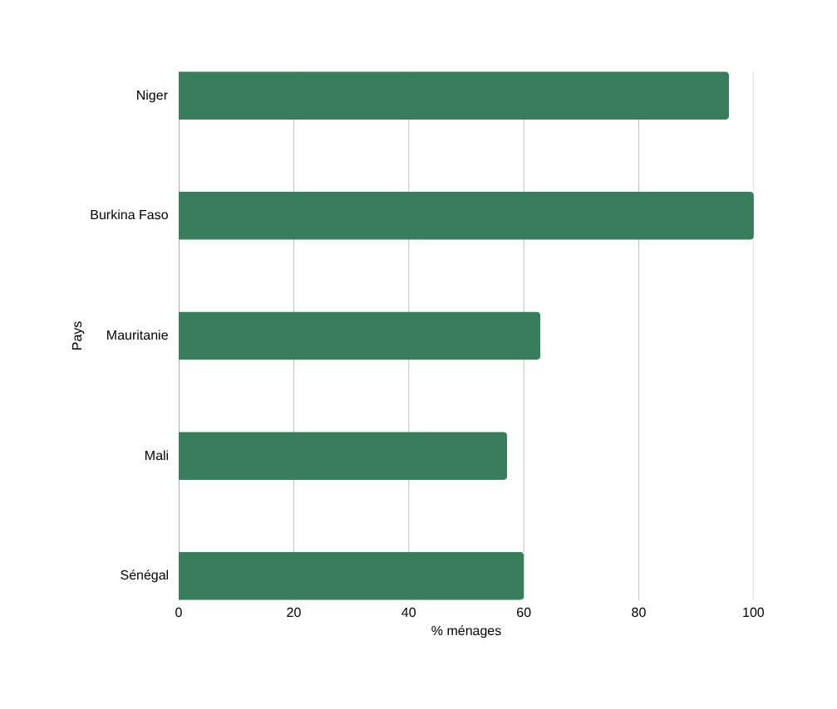
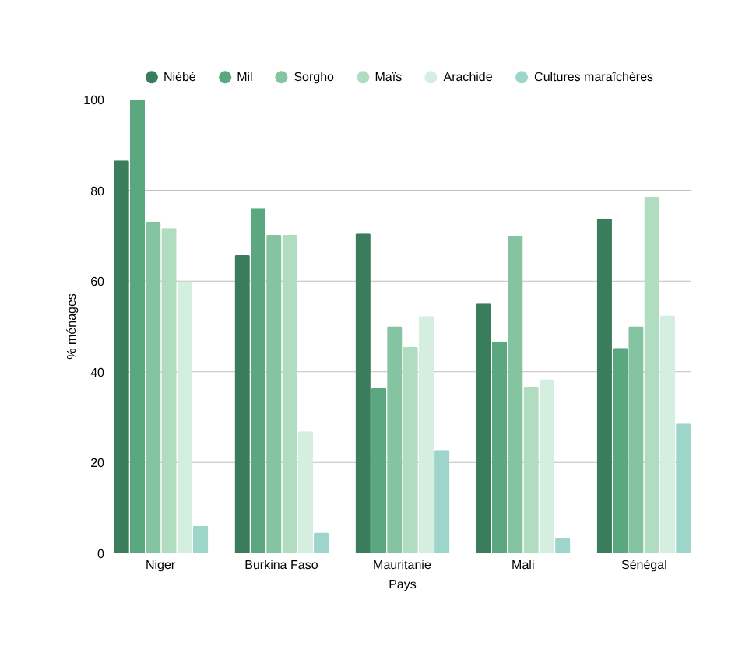
Subsistance du ménage : Agriculture et cultures
Pratique agricole en complément de l'élevage · proportion par culture · par pays
% ménages pratiquant l'agriculture
Cultures pratiquées (% ménages)
Notes:
6

Slide 7
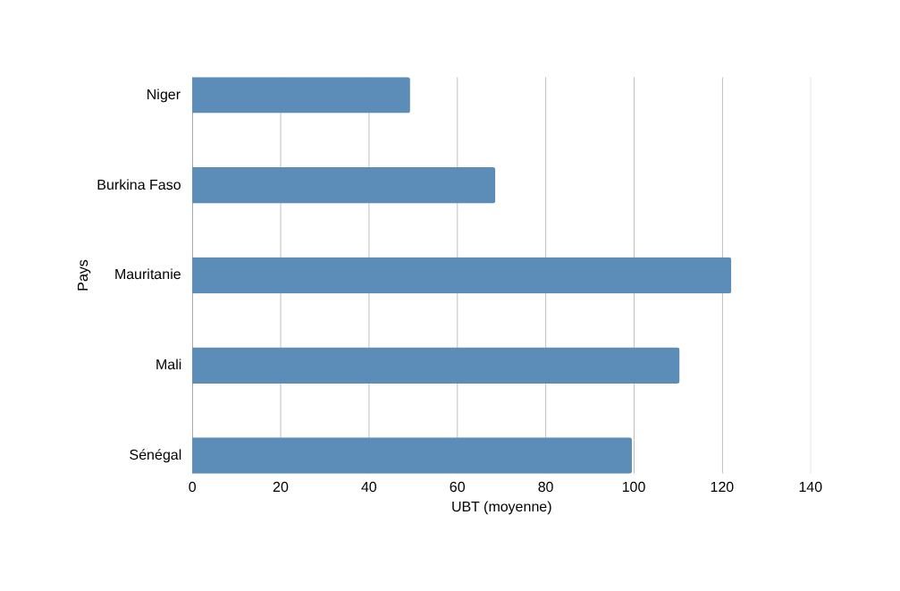
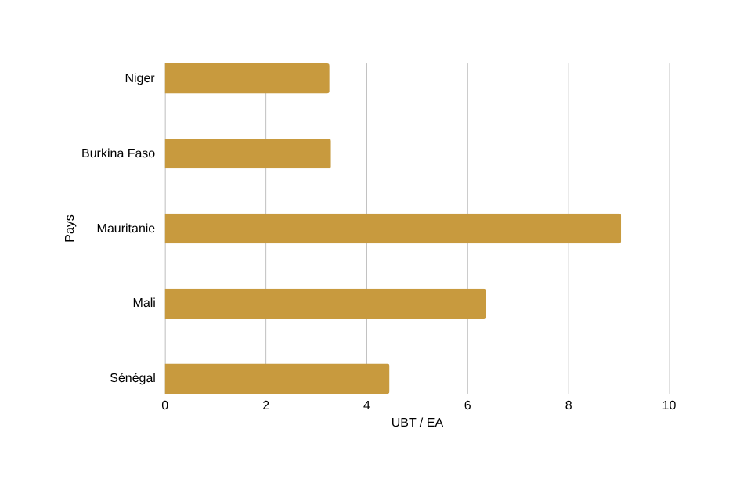
Subsistance du ménage : Cheptel et viabilité
Équivalents Adultes · Autosuffisance · UBT · Indicateur de viabilité UBT/EA
22,4
7,6 mois
122
9,0
Ménage EA max
Autosuffisance max
Cheptel max (UBT)
Viabilité max
↑ Sénégal
↑ Niger
↑ Mauritanie
↑ Mauritanie
Taille du cheptel en UBT (moyenne par pays)
Viabilité de l'élevage (UBT / EA)
Notes:
Ici il a été question de calculer pour chaque pays la taille en équivalent adulte des ménages, la taille du cheptel en UBT ainsi que l'indice de viabilité de l'élevage.

Slide 8
Ventes de bétail : Statistiques descriptives
Prix de vente en FCFA · 1 978 transactions · tabstat Prix, by(country)
Pays | N | Moyenne (FCFA) | Médiane (FCFA) | Écart-type | Min | Max
Sénégal | 460 | 147 103 | 125 000 | 79 440 | 35 000 | 450 000
Mali | 544 | 149 917 | 140 000 | 63 968 | 24 000 | 400 000
Mauritanie | 461 | 130 513 | 116 200 | 69 307 | 20 000 | 410 000
Burkina Faso | 324 | 135 681 | 130 000 | 57 775 | 30 000 | 378 000
Niger | 187 | 124 048 | 110 000 | 51 074 | 25 000 | 350 000
📈 Mali : plus grand marché (544 transact.) — prix moyen le plus haut (149 917 FCFA)
📊 Sénégal : écart-type maximal (79 440 FCFA) → forte dispersion des prix de vente
📉 Niger : prix médian le plus bas (110 000) et échantillon le plus réduit (187 obs.)
💡 Médianes toujours < moyennes dans tous les pays → distributions asymétriques à droite
Notes:
8

Slide 9
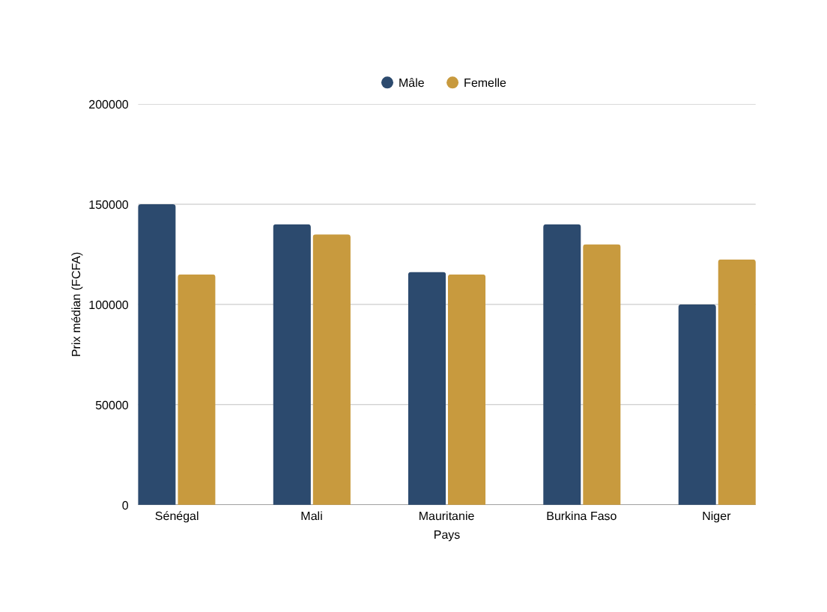
Ventes de bétail — Prix médian & modèle OLS
Prix médian par sexe × pays · Régression linéaire · Variables additionnelles
Prix médian de vente par sexe et pays (FCFA)
Régression OLS — Prix ~ Sexe + Âge + Origine + Aqui + Mois + Pays
Justification : barres groupées = comparaison directe mâle/femelle par pays.
Sexe (Femelle) :
−32 361.86
0.000
Âge (+ 1 an) :
+8 015.589
0.000
Origine :
−27 929.708
0.032
Aqui
-3 023.708
0.071
Mois :
−639.7931
0.364
Année :
−6 743.541
0.198
Pays :
−4 895.55
0.000
R² = 0,13 : faible pouvoir explicatif
Variables additionnelles proposées
+ Ajout de la variable soudure dans la régression linéaire
Il en ressort que soudure est une variable significative de coefficient 10 436.88 et une p-value de 0.005
Notes:
9

Slide 10
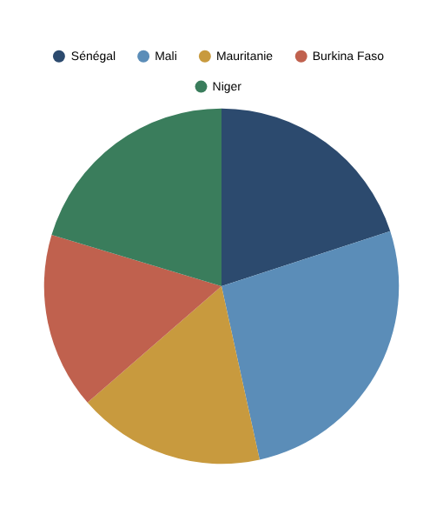
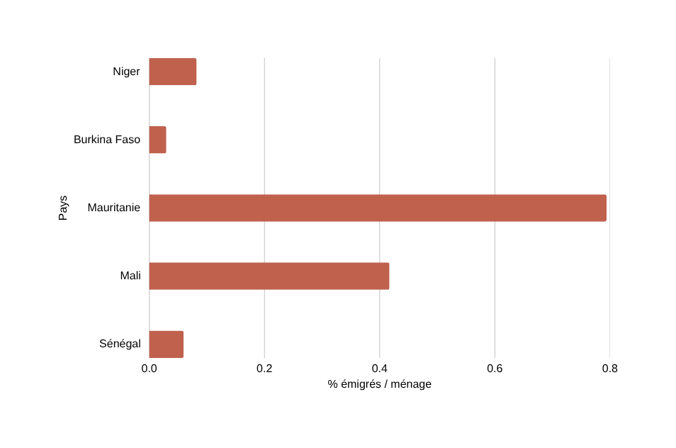
Élevage et Émigration : Profils et intensité
580 migrants identifiés · 5 pays · Intensité = émigrés / taille ménage
Répartition des migrants par pays
Intensité d'émigration (émigrés / taille ménage)
Profil des migrants : Lien de parenté avec le chef de ménage
87
66
25
12
48
102
Fils/Fille
Frère
Fils
Neveu
Autres
Non renseigné
Notes:
10

Slide 11
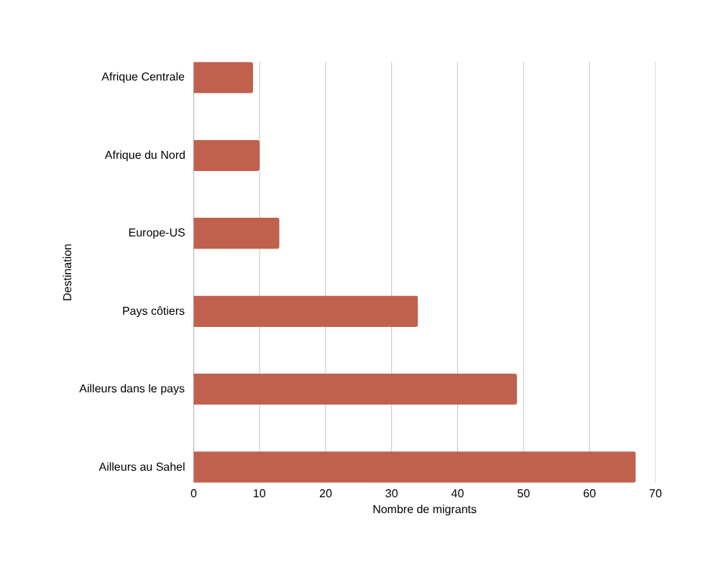
Élevage et Émigration : Destinations et corrélation
Où vont les émigrés ? · Destinations des fils · Corrélation intensité ~ viabilité
Destinations principales des émigrés
Destinations des fils d'éleveurs
Ailleurs dans le pays
68 % (17)
Ailleurs au Sahel
12 % (3)
Afrique Centrale
12 % (3)
Pays côtiers
4 % (1)
Europe US
4 % (1)
Corrélation intensité ~ viabilité (UBT/EA)
Coefficient de corrélation de PEARSON
P-VALUE
0,19 %
0,0 %
Donc la viabilité de l’élevage et l’intensité d’émigration sont faiblement corrélées bien que leur relation soit statistiquement significative.
→ La majorité des migrations reste interne au pays ou régionale (Sahel + pays côtiers). Migration vers Europe-US rare.
Notes:
11

Slide 12
Synthèse des 4 sections analytiques
Points saillants · Limites identifiées · Variables à ajouter au modèle
01
Nettoyage
02
Subsistance
● 382 ménages, 5 pays — pipeline reproductible
● Burkina Faso : 100 % des ménages pratiquent l'agriculture
● 6 décisions discutables documentées, alternatives proposées
● Mauritanie : viabilité maximale UBT/EA = 9,0
● Limite principale : imputations silencieuses non flaggées
● Niger : autosuffisance max (7,6 mois) mais viabilité faible (3,26)
03
04
Ventes de bétail
Émigration
● Mali : plus grand marché, prix moyen le plus élevé
● 338 migrants, majorité reste dans le pays ou au Sahel
● Mâles valorisés ~32 000 FCFA de plus que les femelles
● Niger et Mauritanie : intensité la plus forte (>7,9 %)
● R² = 0,13 → espèce et condition corporelle absentes du modèle
● r(intensité, viabilité) = 0,19, relation statistiquement significative
Notes:
12

Slide 13
Ce que l'IA a bien fait
Forces identifiées tout au long du projet — Source : journal de prompts
✔
Compréhension du code
✔
Critiques spontanées
· Danger de duplicates drop force signalé d'emblée sans qu'on le demande
· Structure des 4 blocs identifiée, rôle de chaque opération bien expliqué
· Hétérogénéité de la variable soudure selon les pays soulevée spontanément
· Lien entre reshape wide→long et les analyses aval bien expliqué
· Logique ET vs OU expliquée clairement
✔
Alternatives concrètes
✔
Configuration & reproductibilité
· Bloc global macros (root, inputfile, data, codes) ajouté après notre demande
· Médiane conditionnelle proposée en remplacement de la moyenne
· Coefficient EA : variantes FAO 0,5 et Oxford Poverty Index présentées
· Commandes Unix traduites en PowerShell Windows sans qu'on le demande
Notes:
13

Slide 14
Ce que l'IA a raté et comment on a corrigé
Erreurs factuelles · lacunes de code · réponses trop longues ou non adaptées
Erreur factuelle
Variables globales manquantes
⚠ 'sendré' identifié comme un patronyme peul — c'est en réalité un lieu/marché.
⚠ L'IA n'a pas signalé que inputfile, data et codes n'étaient pas définies dans cleaning.do, rendant le script non reproductible sans la configuration.
→ Correction : sendré re-identifié comme lieu.
→ Correction : ajout du bloc de configuration des chemins globaux en tête de cleaning.do, avec instructions de modification pour chaque utilisateur.
Réponses trop longues/techniques
Déplacement des scripts .do
⚠ Réponses initiales trop longues et trop techniques, difficiles à utiliser directement dans le do-file. Commandes Unix proposées dans un contexte Windows.
⚠ L'IA n'a pas proposé spontanément de déplacer les fichiers .do vers le dossier scripts/. Structure des dossiers créée par nous, non par l'IA.
→ Limitation : à signaler dans le README. Les paths relatifs ont été documentés pour garantir la reproductibilité depuis n'importe quel poste.
→ Correction : prompts reformulés avec "Réponds en 5 lignes max". Commandes. Mais Unix traduites en PowerShell.
Notes:
14

Slide 15
Conclusions et Apprentissages
Ce que ce TP nous a appris — sur le pastoralisme, sur l'analyse de données et sur l'IA
1
L'IA, un accélérateur, pas un remplaçant
2
Qualité des données = qualité des résultats
Claude Code a permis d’expliquer plus de 2002 lignes Stata en quelques minutes. Mais chaque explication a dû être vérifiée : l'IA s'est trompée sur sendré et n'a pas détecté plusieurs lacunes critiques. L'IA accélère ; le regard critique reste irremplaçable.
Les décisions de nettoyage (bornes prix, coefficient EA, soudure, sendré) conditionnent tous les résultats. Ces choix silencieux auraient été acceptés sans dialogue itératif avec l'IA. L'exercice de critique systématique est une compétence de data scientist.
3
Résilience pastorale : des stratégies multiples
4
Le dialogue itératif est plus puissant qu'une seule requête
Mauritanie et Mali détiennent les cheptels les plus viables (UBT/EA > 6). L'agriculture reste complémentaire dans tous les pays (57–100 %). La migration est avant tout interne, avec un Niger et une Mauritanie qui émigrent plus que les autres.
Les meilleures réponses de l'IA sont venues après relances précises ("Vérifie ce résultat", "Propose 3 alternatives"). Un prompt vague génère une réponse générique. Prompt + contexte + contrainte + demande d'explication = prompt utile.
Notes:
15

